Slide 1
CEPALSTAT Diseminación de estadísticas regionales en línea
Daniel Taccari
División de Estadísticas – CEPAL
Río de Janeiro, Junio de 2013

Slide 2
Antecedentes
Estadísticas en el sitio Web de las Divisiones de CEPAL:
Información estadística disponible en la web en distintos formatos: tablas rígidas o bases de datos, pero en diferentes plataformas / formatos
Publicaciones analíticas con anexos estadísticos
Bases de datos estadísticos disponibles en línea para uso interno
Escasa integración entre ellas
División de Estadísticas – 2

Slide 3
Objetivo: Mejorar la difusión de las estadísticas que produce, compila y sistematiza la CEPAL
Facilitar el acceso en línea
Satisfacer las demandas internas
Mejorar las prestaciones de las bases de datos
Aumentar la integración entre las bases de datos
Visibilizar la información estadística
Mejorar y aumentar la capacidad de servicio de los mecanismos de difusión de la información estadística regional
División de Estadísticas – 3

Slide 4
Estrategia
Modelo descentralizado de gestión de la información estadística
Necesidad de una estrategia de gestión que permitiera lograr el objetivo propuesto con la participación de todas las divisiones de CEPAL bajo estándares comunes que garanticen la robustez de la información estadística publicada
Acuerdo e implementación de la
Gobernanza de CEPALSTAT
División de Estadísticas – 4

Slide 5
Gobernanza de CEPALSTAT
Estructura de gestión CEPALSTAT
Coordinación ejecutiva
Comité Ejecutivo
Coordinación
Secretaría Ejecutiva
Directores Divisiones CEPAL
División de Estadísticas – 5

Slide 6
Gobernanza de CEPALSTAT
Estructura de gestión CEPALSTAT
Coordinación técnica
División de Estadísticas
Grupo de Trabajo de CEPALSTAT
Puntos Focales de las Divisiones CEPAL
División de Estadísticas – 6

Slide 7
Gobernanza de CEPALSTAT
Modelo de gestión CEPALSTAT
Comité Ejecutivo
División de Estadísticas
Grupo de Trabajo de CEPALSTAT
División de Estadísticas – 7

Slide 8
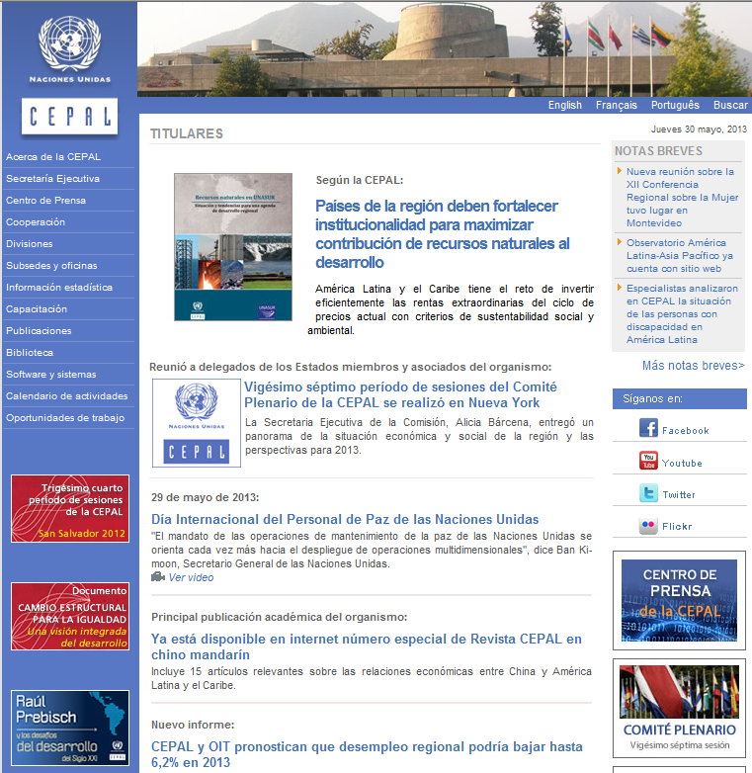
Ubicación en la Web
Portada de la CEPAL
Información estadística
CEPALSTAT
División de Estadísticas – 8

Slide 9
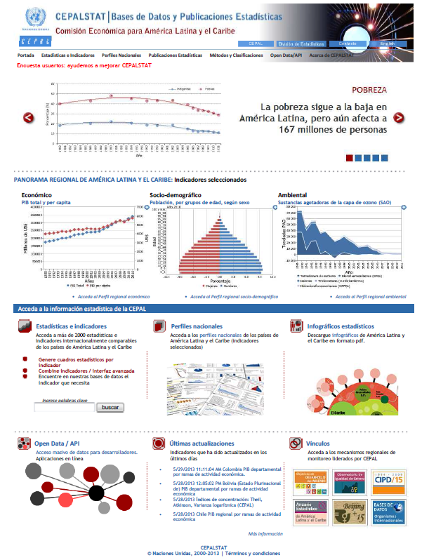

Slide 10
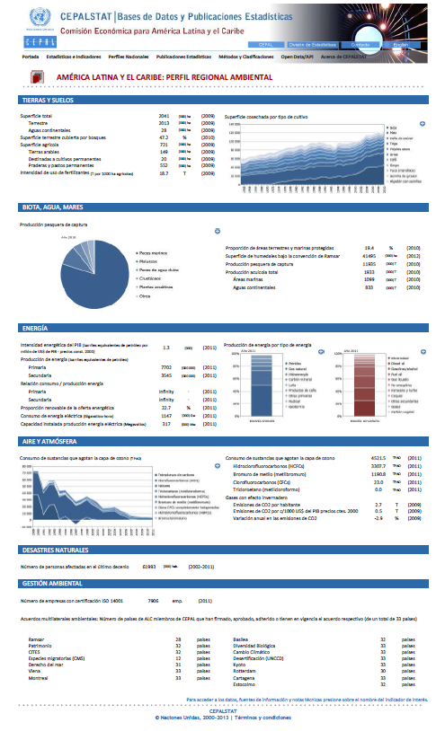

Slide 13
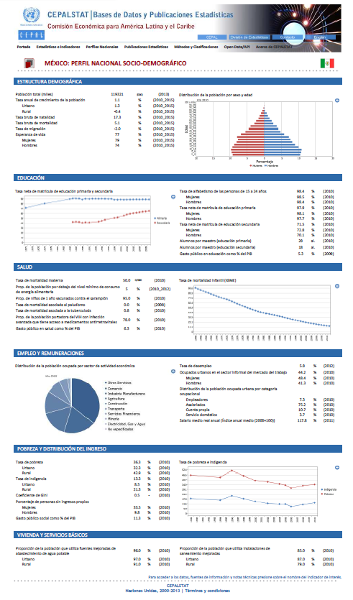

Slide 15
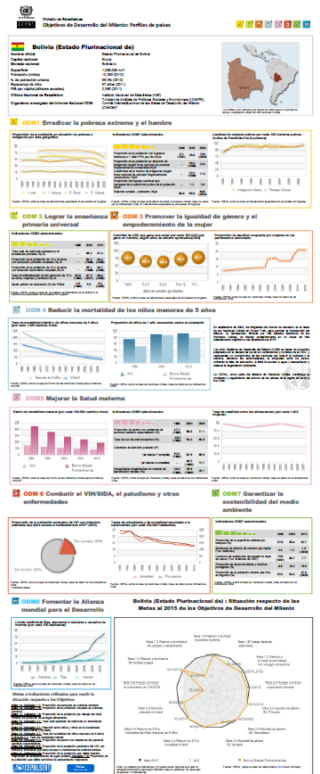

Slide 17
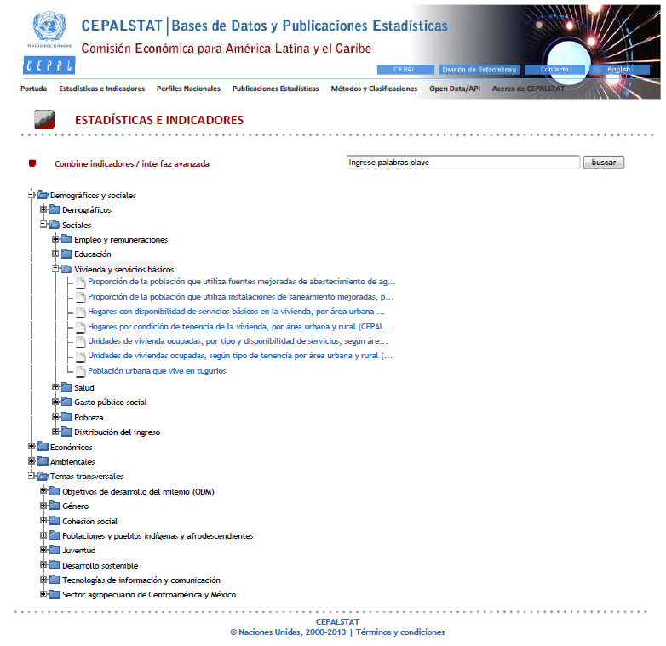

Slide 18
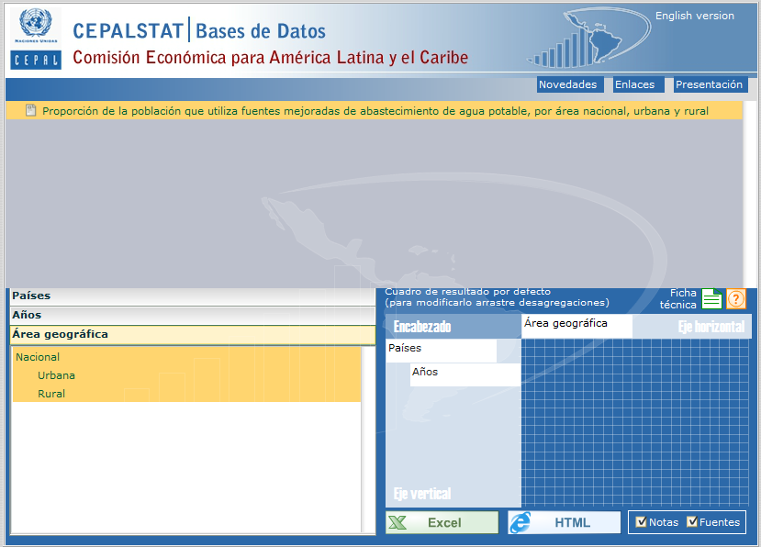

Slide 20
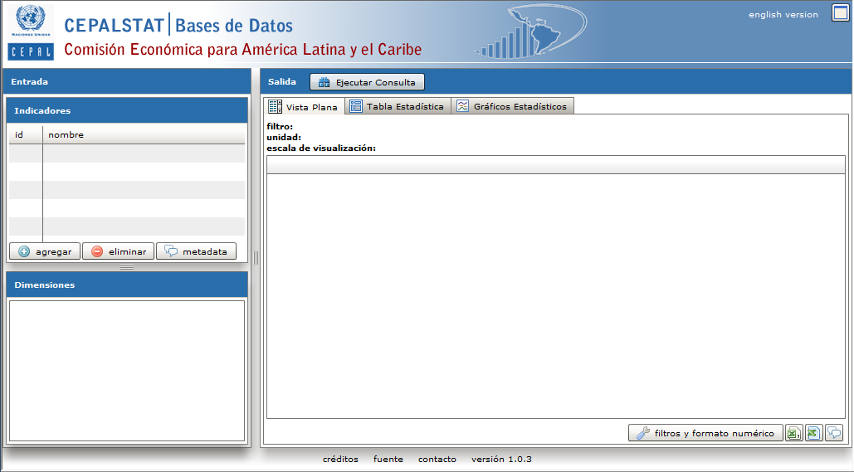

Slide 22
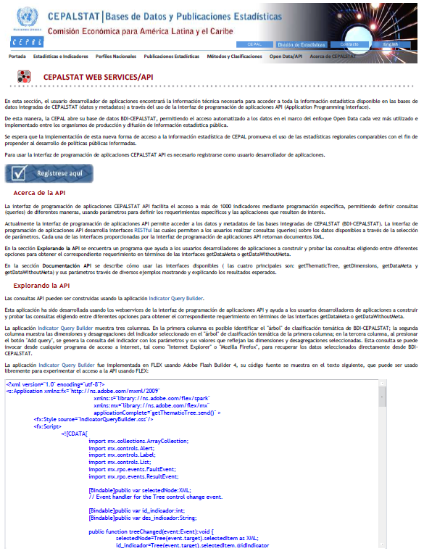

Slide 26
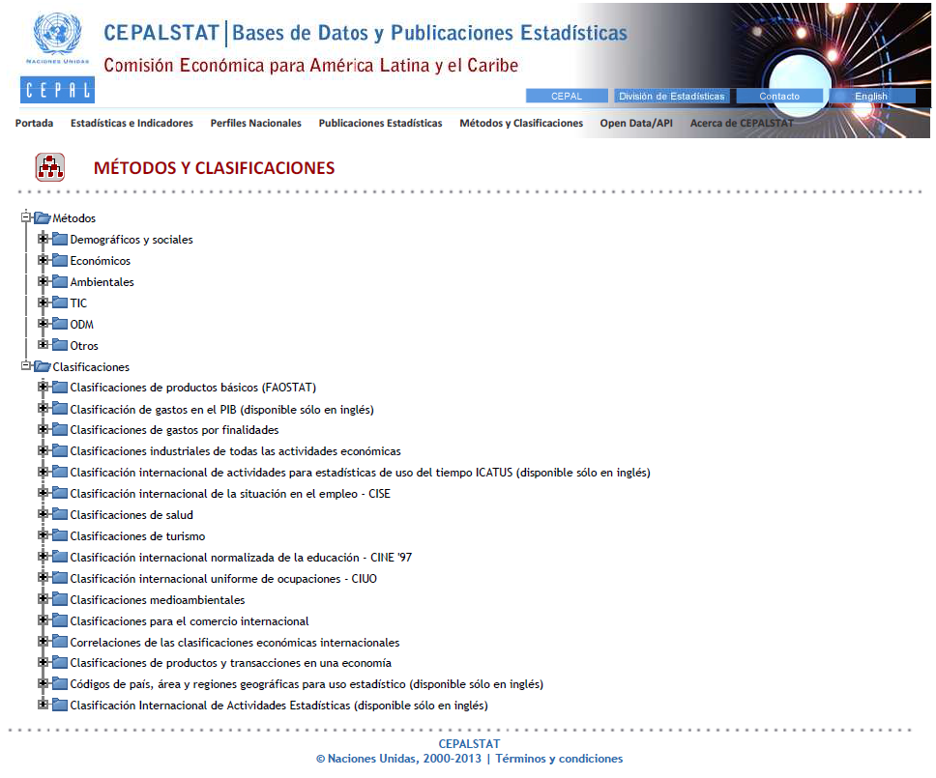

Slide 28
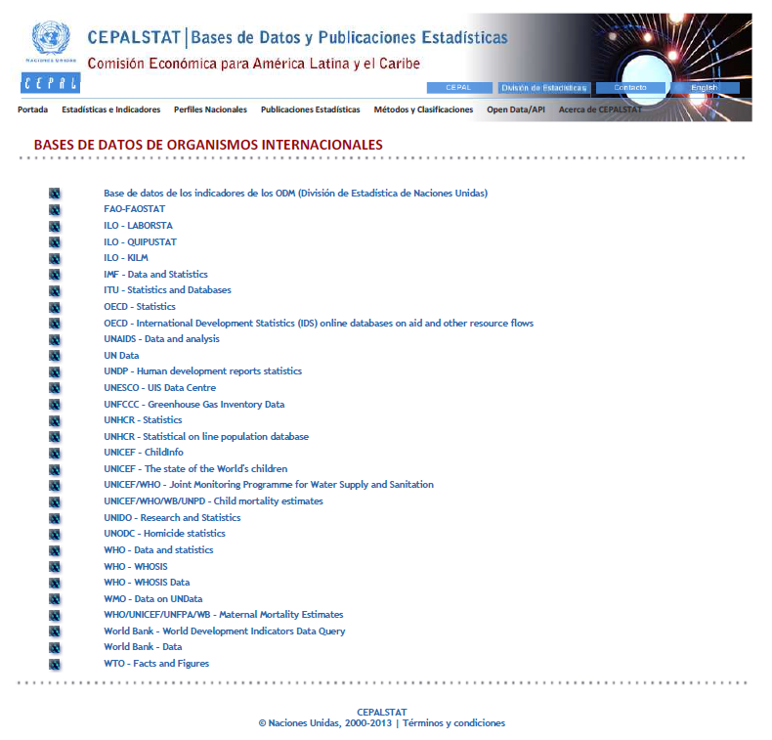

Slide 31
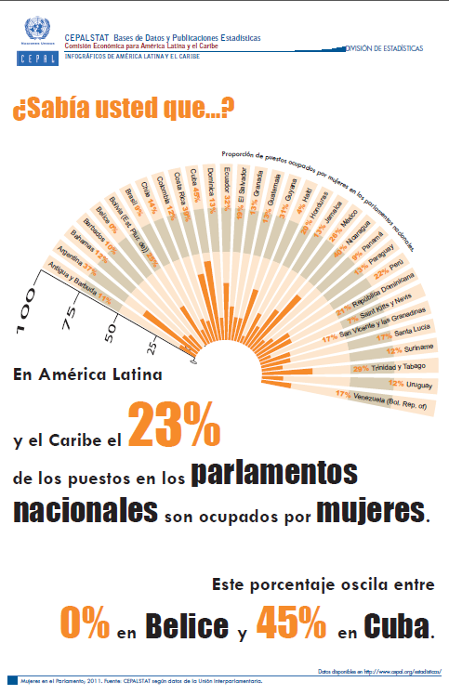
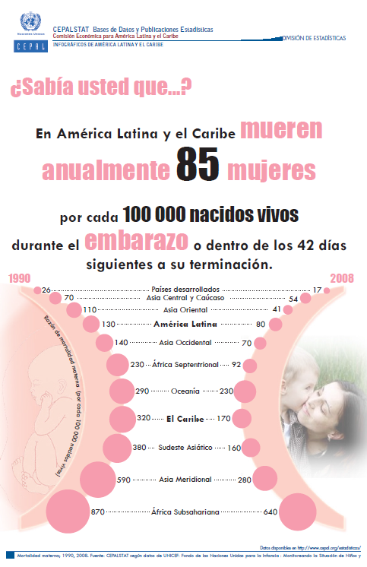

Slide 32
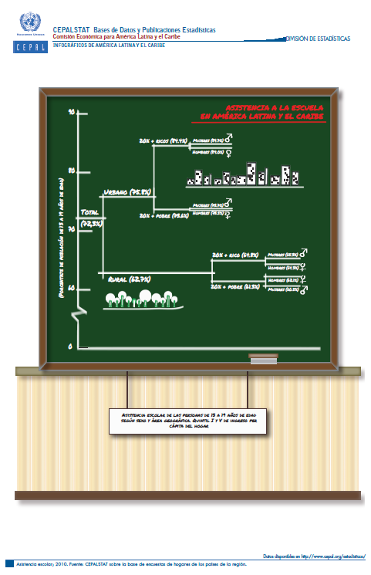

Slide 33
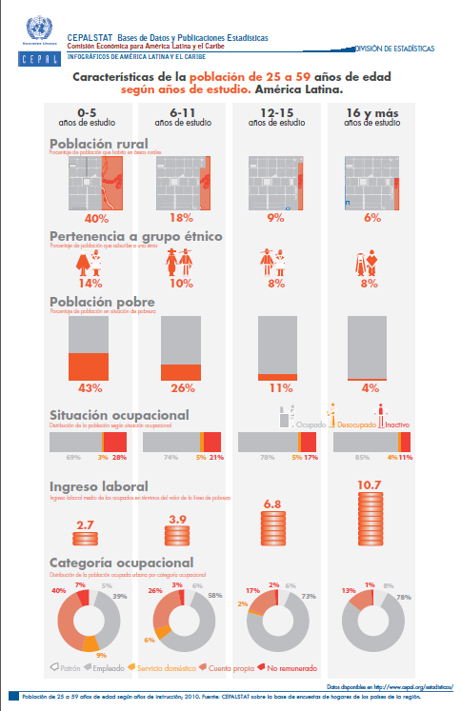

Slide 34
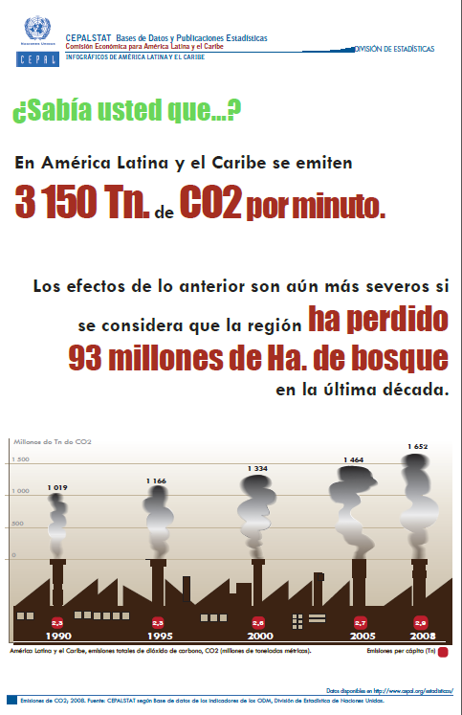
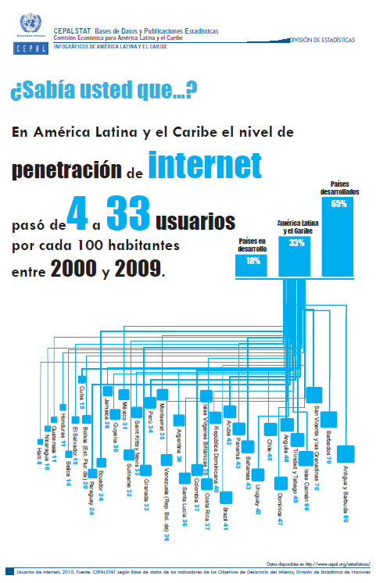

Slide 35
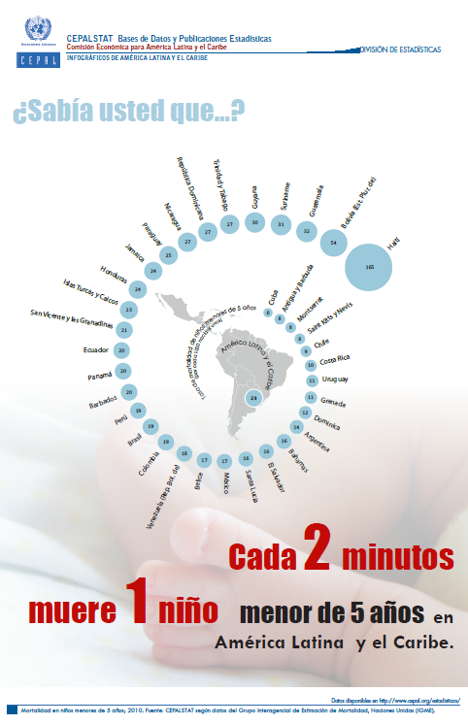
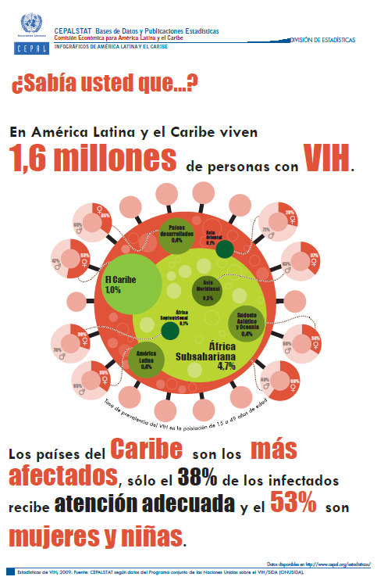

Slide 36
Análisis de las consultas y perfil de usuarios
Encuesta en línea
Google analytics
Acceso estacional (máx: lunes; mín: sábado)
Tendencia levemente creciente
Navegador: Chrome (50%); Explorer (23%); FireFox (19%)
Dispositivos móviles (3%)
Origen de la consulta: Colombia (14%); México (13%); Argentina (11%); Chile (9%); USA (7%); España (5%); Ecuador (5%); Peru (4%); Venezuela (4%); Brasil (3%).
División de Estadísticas – 36

Slide 37
Desafíos
Mejorar las prestaciones en línea (19 000 usuarios y 600 000 indicadores consultados x mes)
Actualización de plataforma y tecnología de las bases de datos (evaluación del modelo de datos)
Productos para dispositivos móviles / HTML5
Gráficos animados interactivos
“Widgets” estadísticos
SDMX
Aumentar la producción de infográficos estadísticos
Mejorar los metadatos (fichas técnicas)
Articulación con la nueva estrategia de información y comunicación de CEPAL
División de Estadísticas – 37

Slide 38
CEPALSTAT Diseminación de estadísticas regionales en línea Muchas gracias por su atención
Daniel Taccari
División de Estadísticas – CEPAL
daniel.taccari@cepal.org
http://estadisticas.cepal.org/cepalstat

